Slide 1

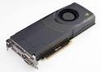
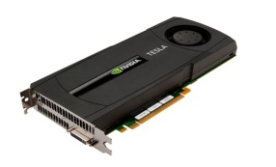
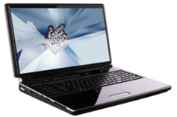
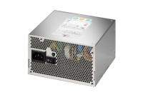
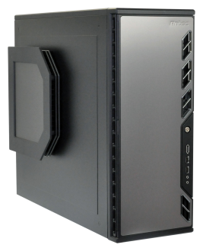
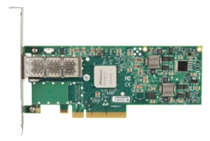
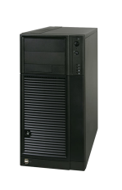
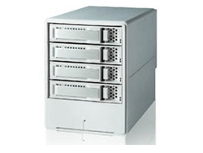
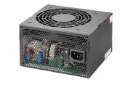
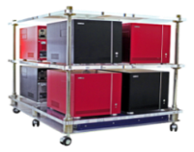
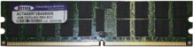
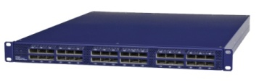
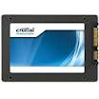
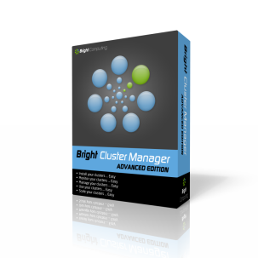
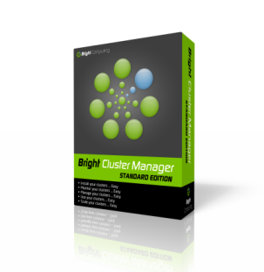



HPCテックのミッション
ハードウェア
・完成品 ポータブル/デスクトップ/サーバ
RAID / NAS ・パーツ
メモリー・Infiniband・電源etc
ソフトウェア
・Bright Cluster Manager
・Mathematica ・Jacket
・hmpp etc
サービス
・コンサルテーション ・CUDAポーティング
・CUDAセミナー
・クラスタの構築
Notes:
弊社では3本の柱がありますので順に説明します
HPCを実現すべき完成品をお客様の要望ごとクラスタからデスクトップ、ポータブルを製造しています。
クラスターサーバ：東工大 青木教授の指導のもとに構成した、1ノード1GPUにするかわりにデータ転送時間を最大限生かすアーキテクシャです
他、HPCを実現するメモリ
クラスタの重要な構成要素であるInfinibandや
高品位な電源等のパーツをご用意しています
電源のパーツは日本製、設計は耐久性を考え、出荷前の耐久テストにも半日費やしています。
メモリは秋葉原や通販で製造即出荷ではなく、半日以上かけて入念な負荷テストをクリアしたものを、なおかつ製造ロットを揃えて供給しています
二つ目はソフトウェアです
これは本日主題のMathnematicaやクラスタサーバの運用管理を非常にらくにするもの、MATLABの高速化ツールなどを扱っています
三つ目ですが、これはサービスになります
GPGPUを実現するうえでは、Mathematicaのような商用アプリケーションが対応する以外に
ご自分でプログラムを書く必要なあります。
ですが、この場合、GPGPUに最適なものをかくテクニックが必要不可欠です。
弊社では、過去、東京理科大学山本教授のハウスコードを弊社がCUDA化するコンサルテーションを受注しました
この他、CUDAの教育、クラスタの構築等を実施しています

Slide 2
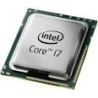
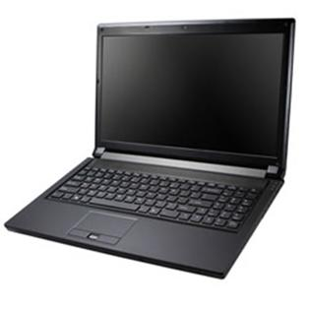
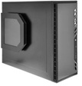
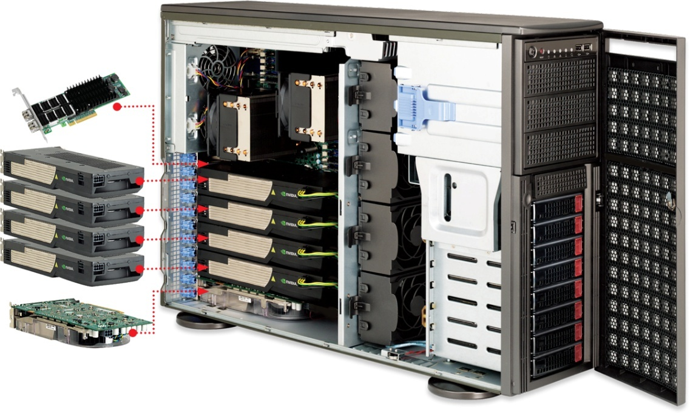
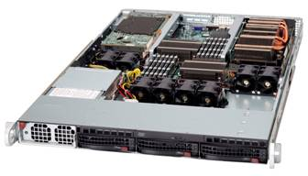
HPCテックのラインナップ
CPU・GPGPU問わず、あらゆる科学計算に対応致します
計算機用パーツのトレンド・機能を把握し、全世界から取り寄せます
高品位な科学計算用計算機をご提供します
ぜひ弊社ブースにお立ち寄り下さい

Slide 3
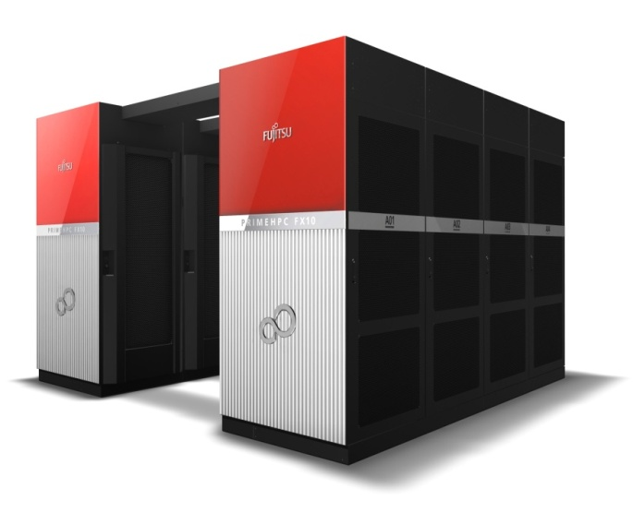
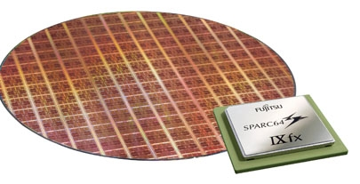
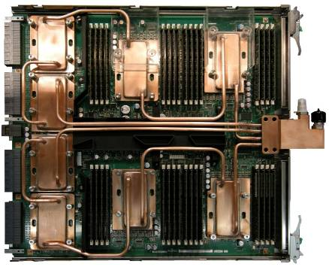
富士通株式会社
スーパーコンピュータ PRIMEHPC FX10
最大23.2PFLOPSの世界最高レベルの性能を実現
■CPU : SPARC64TM IXfx のウェーハとパッケージ
■システムボード
■マルチラックモデルの模型
SPARC64TM IXfx
ウェーハとパッケージ
236.5GFLOPS
システムボード
946GFLOPS
マルチラックモデル(8ラック)
181.6TFLOPS/8ラック
Copyright 2012 FUJITSU LIMITED
Notes:
Copyright 2011 FUJITSU LIMITED
3

Slide 4

スーパーコンピュータ PRIMEHPC FX10
最大23.2PFLOPSの世界最高レベルの性能を実現するスーパーコンピュータ
本製品の特長
最大23.2PFLOPS, 6PBメモリの超高速・超大規模な計算環境の実現
高性能、省電力を両立したプロセッサ「SPARC64TM IXfx」を搭載
超並列アプリケーションの高い実行性能の実現
大規模システムでの高い信頼性と運用性の実現
マルチラックモデル(8ラック)
主な仕様
 |  | マルチラックモデル | シングルラックモデル
ノード仕様 | 理論演算性能 | 236.5 GFLOPS | 211.2 GFLOPS
 | プロセッサ | SPARC64TM IXfx (1.848GHz, 16コア) × 1 | SPARC64TM IXfx (1.650GHz, 16コア) × 1
 | メモリ容量 | 32 GB, 64 GB | 32 GB
 | メモリ転送性能 | 85 GB/s | 85 GB/s
 | ノード間データ転送性能 | 5 GB/s ×2(双方向) / リンク | 5 GB/s ×2(双方向) / リンク
システム仕様 | ラック数 | 4 ～ 1,024 | 1
 | 計算ノード数 | 384 ～ 98,304 | 12 | 24 | 48 | 96
 | 理論演算性能 | 90.8 TFLOPS ～ 23.2 PFLOPS | 2.5 TFLOPS | 5.0 TFLOPS | 10.1 TFLOPS | 20.2 TFLOPS
 | 総メモリ容量 | 12 TB ～ 6 PB | 384 GB | 768 GB | 1,536 GB | 3,072 GB
 | インターコネクト | Tofuインターコネクト | Tofuインターコネクト
 | 冷却方式 | 直接水冷＋空冷 (オプション : 排気冷却ユニット) | 直接水冷＋空冷

Slide 5














導入実績
82PB
2011年 DDN ジャパンが導入した日本国内における
上位20システムのストレージシステムの合算容量。
日本国内では、2008年以降、累積合計150PB以上のシステムを販売、インテグレーションを提供。

Slide 6


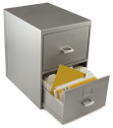
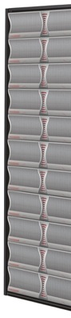
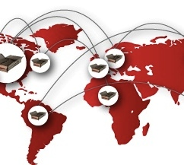


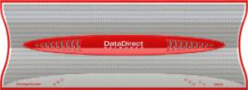
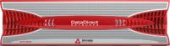

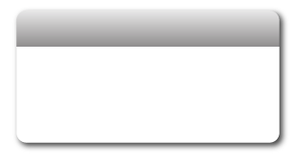
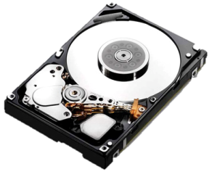
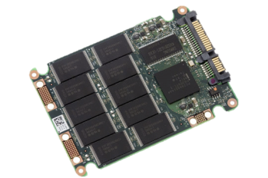
DDN | Massively Scalable Product Portfolio
Parallel File Storage
SAN File Storage
Enterprise NAS
Object Storage
File
Storage
EXAScaler™
20K Clients
500GB/s+
GRIDScaler™
1000s of Clients
500GB/s+, NAS
xSTREAMScaler™
100s SAN/LAN Clients
HSM Capable
NAS Scaler™
1-16 NAS Servers
Fully-Featured
S2A9900™
S2A6620™
SFA10K™
SFA12K™
Storage
Systems
WOS
256 Billion Objects
GeoReplicated
Cloud Foundation
6GB/s in Real-Time
1,200 Drives: 2 Racks
2GB/s, 350K IOPS
120 Drives in 8U
15GB/s, 840K IOPS
1,200 Drives: 2 Racks
In-Storage Processing
40GB/s/1.4M IOPS
1,680 Drives: 2 Racks
In-Storage Processing
SAS
SATA
SSD
Disks
Up to 15K
Up to 4TB
Normal
200GB, 400GB SSD
eMLC

Slide 7

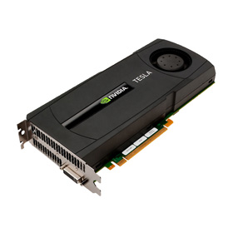

GPUアクセラレータボード
ハイパフォーマンス・コンピューティング向けにゼロから設計した
最新のGPUアクセラレータボードです。
地震データ処理や生化学シミュレーション、天気・気候モデリング、
信号処理、金融工学、CAE、CFDおよびデータ分析に最適
特徴
■ CUDAコア数 448基
■ 6GB GDDR5 SDRAM メモリ
■ 倍精度演算性能 515GFlops/単精度演算性能 1.03TFlops
■ ECCメモリサポート
■ TDP 215ワット

Slide 8

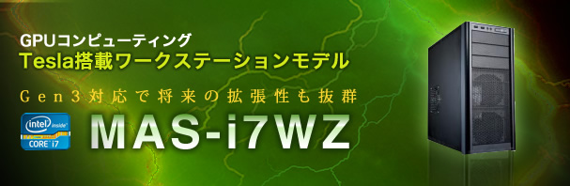
MAS-i7WZ トライアルキャンペーン
基本を抑えつつ本格運用にも充分に耐えうる仕様、バランスのとれたGPGPU入門機
特徴
■ PGI、HMPP、AMGなどの各種ツール類のトライアル版をプレインストール
■ Tesla C2075を最大2枚搭載可能
■ 最新のSandyBridge-E 第二世代Corei7を搭載
■ 1年間のオンサイト保守＋2年間のセンドバックサービス（3年オンサイトオプション）

Slide 9
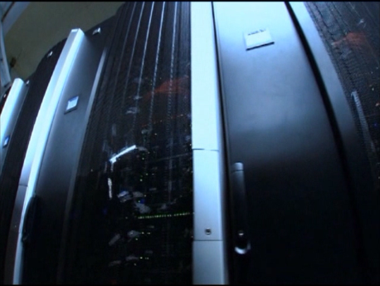
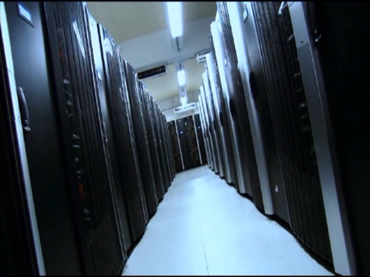
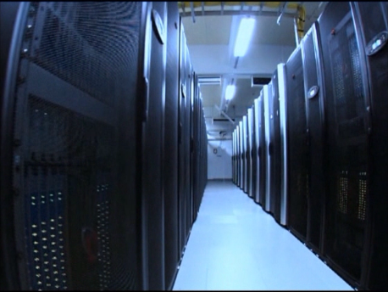
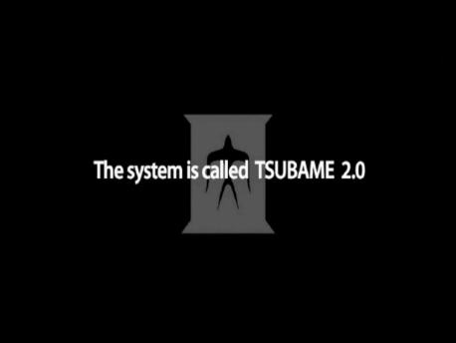
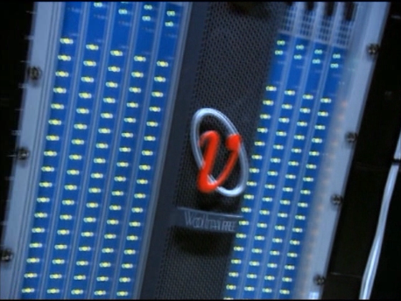
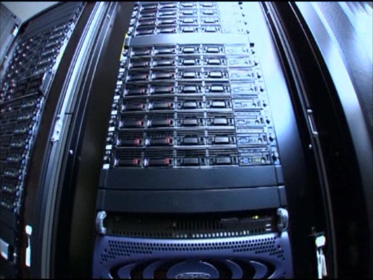

Slide 11

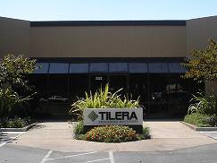

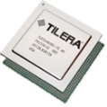
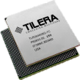

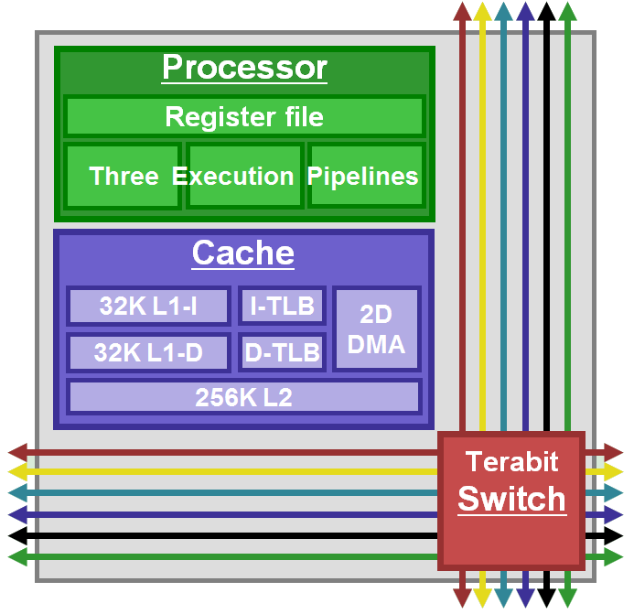
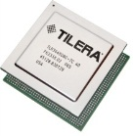
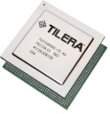

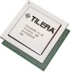

米国 TILERA (タイレラ)社
米国 タイレラ本社（シリコンバレー）
業界最先端マルチコアプロセッサ
・演算処理性能
・電力効率
・プログラミングの容易性
マサチューセッツ工科大学
ACE Awards 2012 「Design Team of the year」 受賞!!
マルチコア・アーキテクチャ
100
cores
64
cores
36
cores
マルチコア・チップ
Performance
16
cores
64bit @ 1.4GHz コア
・iMeshバスによるコア通信
・メニースレッド、メニーOS
・共有キャッシュ最大25.6MB
・ハードウェア・コヒーレント
# of Cores

Slide 12




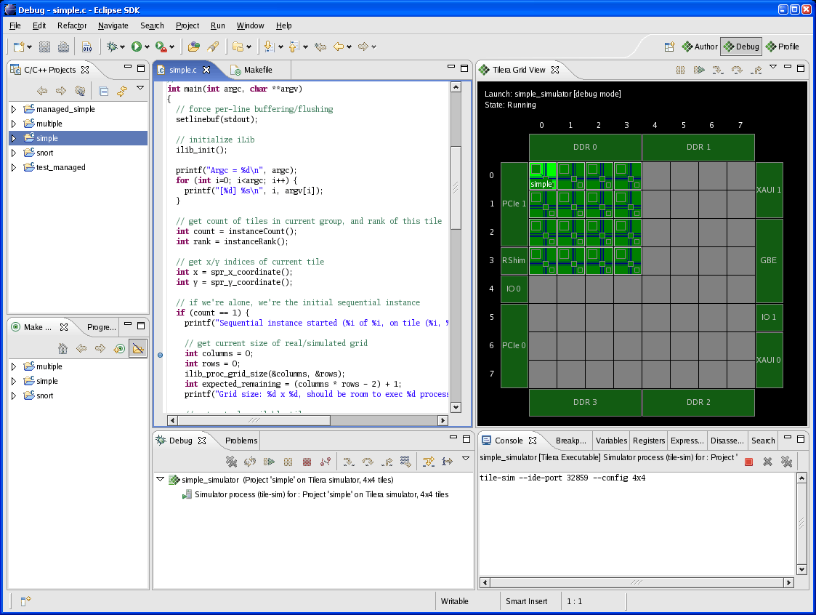
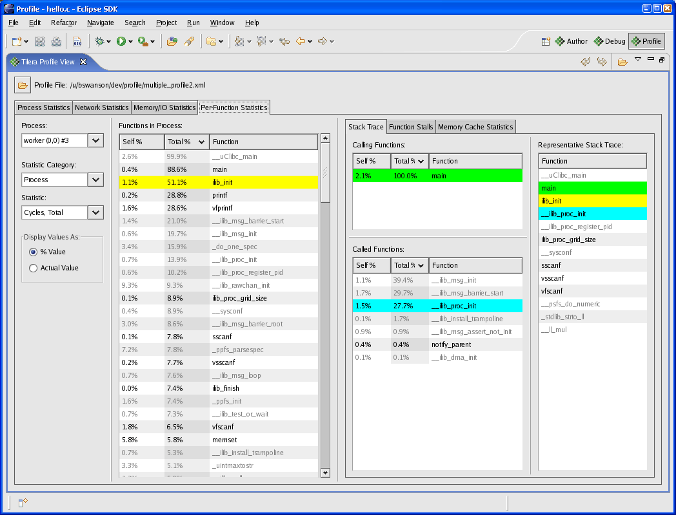
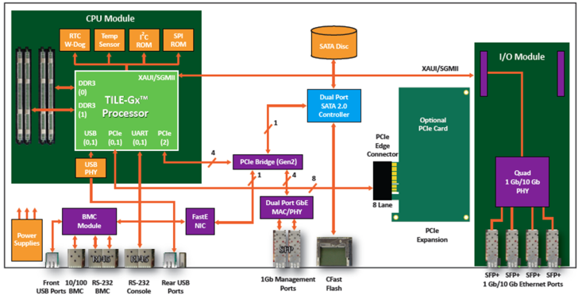
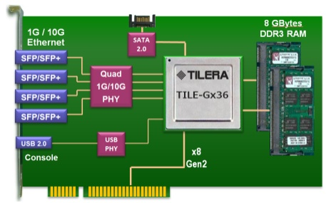



マルチコア開発環境
開発ツール
アプリケーションスタック
コンパイラ開発環境
・SMP Linux
- Redhat Enterprise
- Cent OS
・ANSI C/C++
・Java
統合開発ツール
・ TILERA社製 “MDE”
- GCC compiler
- Standard gdb gprof
- Eclipse IDE
デバッガ環境
・ TILERA社製 “IDE”
- Multicore debug
- Multicore profile
Application layer
・Open source apps
・Standard C/C++ libs
Operating System layer
・SMP Linux 2.6.26-38
・Zero Overhead Linux
- 割り込み無しの高速モード
・Bare metal environment
- OSを介在させないモード
Hypervisor layer
・Virtualizes hardware
・I/O device drivers
・KVM
Applications
Applications libraries
Operating System
kernel drivers
Hypervisor
Virtualization and high speed I/O drivers
Tile Processor
Tile
Tile
Tile
Tile
…
評価ボード：
PCIe タイプ
コンパクト 1U タイプ

Slide 13

Appro International, Inc.
Supercomputer Solutions
Notes:
13

Slide 14


Competitive Advantage
:: What we do
Supercomputer
Configuration
Options
Features Latest Technologies
First mover advantage
Agility
Flexibility
Capability
System Design and Integration
Volume
Shipment
Product Launch
Or
Design win
Sample/testing
Validation
14

Slide 15


東京エレクトロンデバイス株式会社
展示概要
XILINX社最大規模FPGA（Virtex-7：XC7V2000T-68億個のトランジスタ）を搭載したLSIエミュレーションボードや、Kintex-7評価ボード、 ARMコア内蔵のFPGA：Zynqシリーズ搭載の評価ボードをいち早くリリース致します。これらの情報をご紹介します。また、University Program（XUP)を活用することにより、教育のための初期導入に必要な開発ツール・評価ボードはDonation（寄贈）を行い授業への幅が広がっております。

Slide 16



東京エレクトロンデバイス株式会社
最新FPGAの特徴
-低消費電力の成果
スタティック消費電力が最大50%抑制
前世代のFPGAに比べ、集積度が２倍拡大し、総消費電力が最大50%削減
最新FPGAの特徴
-28Gbpsシリアルトランシーバテクノロジ
Virtex-7 HT FPGAは業界最高の帯域幅を提供するプラットフォーム
100G～400Gの
ラインカードを
実現、次世代
通信システム
に対応。

Slide 17

PCクラスタ向け メニコア エミュレーションシステム
NEC(グリーンプラットフォーム研究所)
PCクラスタ
CPU
メニコア
プロセッサ搭載ノード
高速
Network
PCIe
メニコア
プロセッサ
NW/IF
メニコア
プロセッサ
メニコア
プロセッサ
システムソフト開発
性能最適化
バス&ネットワークパケット観測
メニコアプロセッサソフトデバッグ

Slide 18
デモ内容(東京大学 石川研究室との共同研究成果)
メニコアプロセッサ(MP)を登載し、Infinibandで接続したPC2台
現状MPは各PCに2個、OPENRISC互換
バス、ネットワークを介したCPU, MPからなるメニコアPCクラスタのシステムソフトを開発を支援
ネットワーク、バスの観測、CPUとMPのデバッグ環境を構築
Infinibandを介したMPの相互のデータソートをデモ
②
①昇順ソート
③降順ソート
ネットワークパケット
バスパケット
メニコアプロセッサの状態
を観測しながらCPU とMP上のプログラムをデバッグ
IBを通じたデータ授受
④
CPU
CPU
PCIe
Infiniband
Infiniband
MP(FPGA)
MP(FPGA)

Slide 19













NEC HPCクラスタソリューション LXシリーズ
NECが提供するHPCに特化したソリューションです。
HPCクラスタで必要とされる、様々なコンポーネントを組み合わせて、 お客様の利用環境やアプリケーションに合わせた最適なシステムをご提案いたします。
数値計算ライブラリ
並列デバッガー
CAE統合環境
ソフト ウェア
NumericFactory
TotalView
MD Nastran Desktop
HPCクラスタ ソリューション
InfiniBand
ネット ワーク
QLOGIC
Mellanox
ラックサーバ
高密度実装サーバ
GPUサーバ
計算 サーバ
Twinサーバ
ブレードサーバ

Slide 20



NEC LXシリーズ最新サーバラインナップ
LXシリーズ 計算サーバ特徴
最新インテル® Xeon®プロセッサー E5-2600製品ファミリー対応。
高密度実装を実現。
高効率電源を全モデルに採用。
モデル名 | 2U-Twin²サーバ [406Rd-2] 2Uシャーシに4ノード搭載 | 1U-GPUサーバ [104Rd-1G] 1UサーバにGPU 3基搭載 | 4U-GPUサーバ [108Td-4G] 4UサーバにGPU 4基搭載
筐体イメージ
CPU | インテル®Xeon®プロセッサーE5-2600製品ファミリー 最大2台
メモリ | DDR3-1600 Reg. ECC 8DIMM |  | DDR3-1600 Reg. ECC 16DIMM
HDD | 2.5インチSAS/SATA 最大6台 | 2.5インチSAS/SATA 最大4台 | 3.5ンチSATA 最大8台
InfiniBand | QDR / FDR 1ポート | IBカード搭載で対応可能
GPU | ― | 最大 3(モジュルタイプ) | 最大 4(カードタイプ)
電源ユニット | 1620W x 2 (80 PLUS Platinum対応) | 1800W x 2 (80 PLUS Platinum対応) | 1620W x 2 (80 PLUS Platinum対応)
FDR規格対応

Slide 21


財団法人計算科学振興財団
Foundation for Computational Science （FOCUS）
京速コンピュータ「京」の産業利用推進活動を行っています。
計算科学研究機構、「京」の隣の計算科学センタービル１、２階に位置しています。
レストランFOCUSもやっています、ご利用ください。
このビル
１、２階

Slide 22


産業界向けのスパコンを105円/時間で共用中
詳しくはブースまたはhttp://www.j-focus.or.jp/へ
毎月各種セミナーを開催しています。
原則第二木曜 FOCUSスパコン利用講習会
原則第二金曜 「京」を中核とするHPCI活用を見据えたチューニング講習会
６月１９日、９月１３日、１２月７日
インテルソフトウェア開発製品セミナー by インテル

Slide 23


会社概要
社名
代表取締役社長
本社所在地
設立
資本金
従業員数
ＳＣＳＫ株式会社 （英文：SCSK Corporation）
中井戸 信英
東京都江東区豊洲3-2-20 豊洲フロント
1969年10月25日
211億5千2百万円
12,095名 （連結）
2011年10月1日に、住商情報システム株式会社（略称 SCS）と株式会社CSKが合併し、「ＳＣＳＫ株式会社」が誕生しました。
システム開発からITインフラ構築、ITマネジメント、BPO、ITハード・ソフト販売までワンストップでご提供する「グローバルITサービスカンパニー」として、お客様のビジネスを力強くサポートしてまいります。
SCSKのコーポレートブランドマークは、SCSとCSKが一つの企業となり、これからのITサービスをフルラインナップで担っていく「自信」と「信頼感」を表現した、ソリッドで力強いワードマークです。
しっかりとつながった「C」と「S」は、「SCS」と「CSK」の絆を象徴するだけでなく、革新的な「Computer Service」で創造し続ける「Customer Satisfaction」を表現しています。
Page 1

Slide 24







２．進化するフラッシュストレージ
Violin V-6000シリーズ
Virident FlashMAX
従来のSSD製品の使い難い点を改善
安定した読み出し、書き込み性能
少ない書き込み性能の低下
高い可用性（ハードウェアRAID機構等）
1,000,000 IOPS
第3世代
エンタープライズ向け製品の登場
ワークステーション／ゲーム用途
メモリー拡張／キャッシュ用途
サーバ内蔵型PCIe SSD
90,000 IOPS
第2世代
NAND型フラッシュメモリーの普及
ノートPC用途（HDDのリプレース）
機器組み込み型（振動に強い）
低コスト（USB、SDカード）
30,000 IOPS
SSD
第1世代
Page 2
Copyright(c) SCSK Corporation

